Slide 1
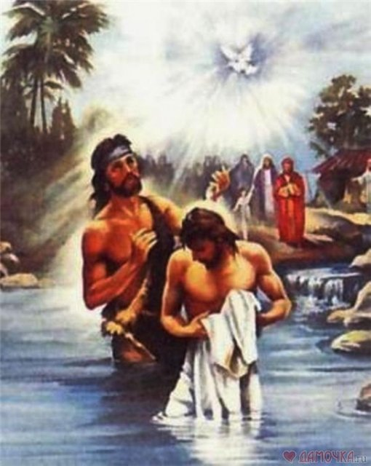
Газета подготовительной группы №2 Январь
С новым годом,Рождеством и Крещением!
План работы группы на январь 2015 года.
В январский день искрится снег, На солнце золотом играет. В Крещенье каждый человек От Бога чуда ожидает. Пусть светлым будет этот миг, И сердце радостью взорвётся. Господь пусть вас благословит И своей милостью коснётся!
Конкурс « Новогодняя книга
группы».( Уважаемые родители , просим принять участие в оформление книги: от вас – фотографии ,как вы совместно с детьми готовитесь к встречи Нового года,а так же как вы его провели ; Сказки,стихи,рассказы собственного сочинения; рисунки ). Планируем Новогодние каникулы! Новый год ждут все. В нашем распоряжении одиннадцать дней ,чтобы отдохнуть и повеселиться.Праздник должен запомниться. Вас ждёт масса забавных ситуаций, неожиданных перевоплощений ,поэтому обязательно приготовьте фотоаппарат и видеокамеру . Держите их всегда под рукой , чтобы успеть запечатлеть все неожиданные и забавные моменты. Потом вы вместе с детьми оформите страницу с фотографиями .

